Slide 1
«他 是 谁?»
Урок 7

Slide 2
生 词:
谁 shuí кто
找 zhăo искать
也 yě тоже, также
打 dă бить, ударять, играть (руками) в…
球 qiú мяч, шар
篮球 lánqiú баскетбол
网球 wăngqiú теннис
冰球 bīngqiú хоккей
棒球 bàngqiú бейсбол

Slide 3
生 词:
排球 páiqiú волейбол
羽毛球 yúmáoqiú бадминтон
橄榄球 gănlănqiú регби
踢 tĭ пинать, ударять, бить (ногой)
足球 zúqiú футбол
乒乓球 pīngpāngqiú настольный теннис
喜欢 xĭhuān нравится
教练员 jiàoliànyuán тренер, инструктор
锻炼 duànliàn тренироваться

Slide 4
Употребительные выражения на уроке:
请进! Qĭng jìn! Входите, пожалуйста!
请坐! Qĭng zuò! Садитесь, пожалуйста!
请喝茶! Qĭng hē chá! Чай, пожалуйста!
Имена собственные:
Yóulā Юра
Ānnà Анна
Nàdáshā Наташа
Āndōng Антон

Slide 5
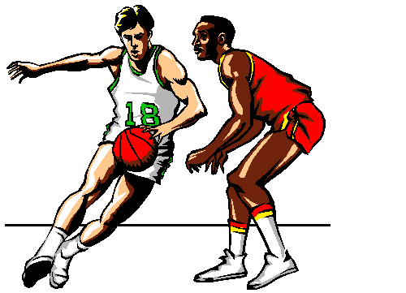
打篮球 dălánqiú
Notes:
Content Layouts

Slide 6

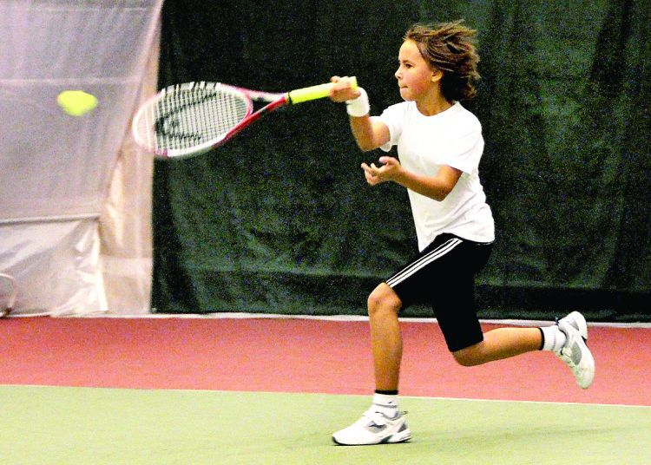
打网球 dă wăngqiú

Slide 7

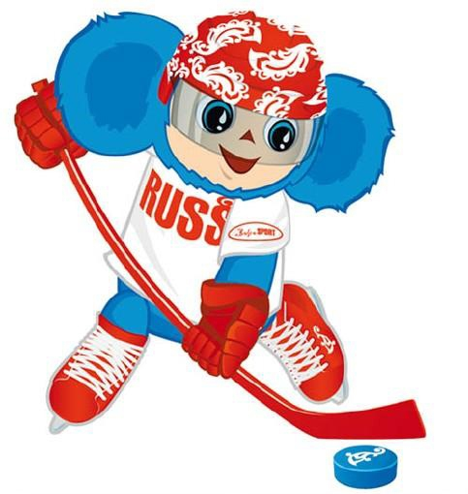
打冰球 dă bīngqiú

Slide 8
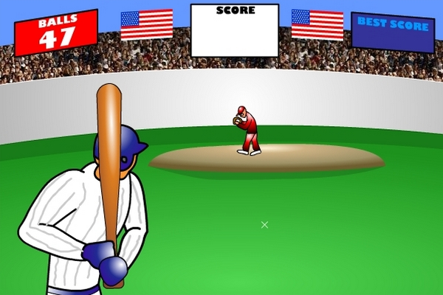
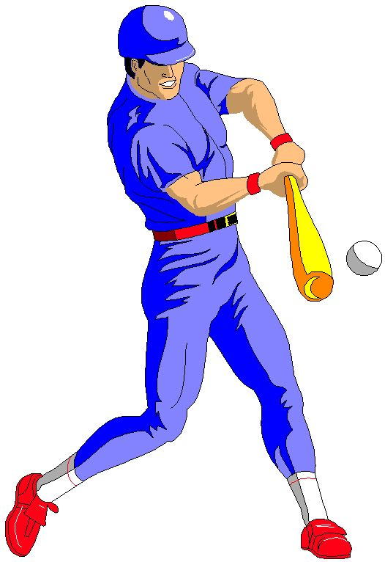
打棒球 dă bàngqiú

Slide 9
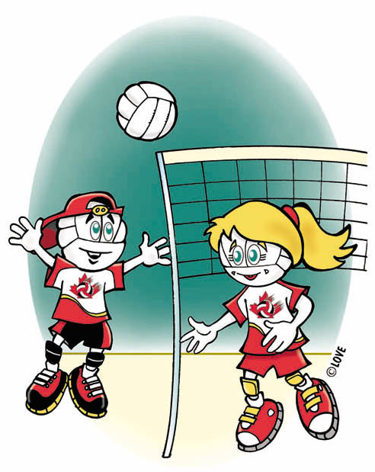
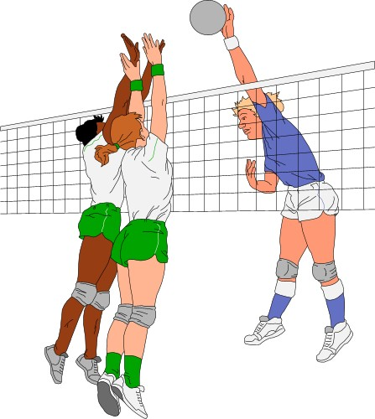
打排球 dă páiqiú

Slide 10
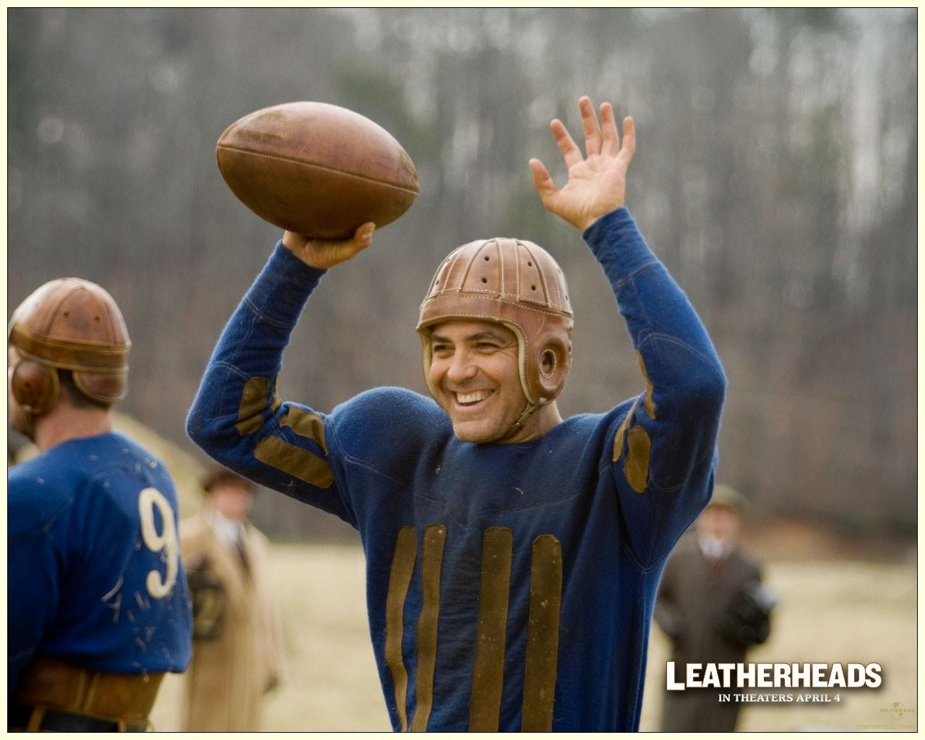
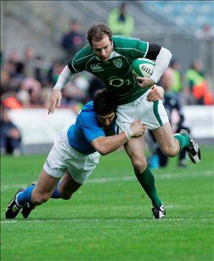
打橄榄球 dăgănlănqiú

Slide 11
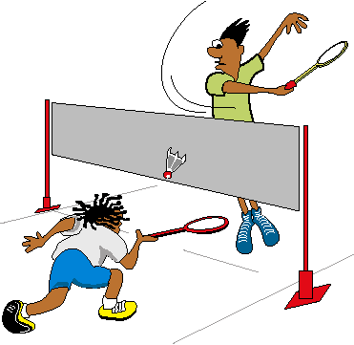
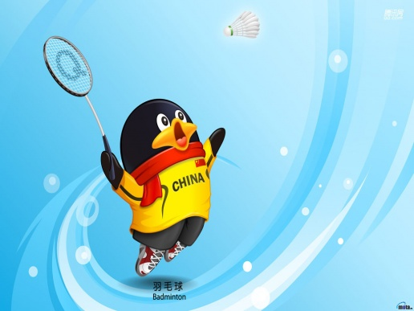
打羽毛球
dă yúmáoqiú

Slide 12
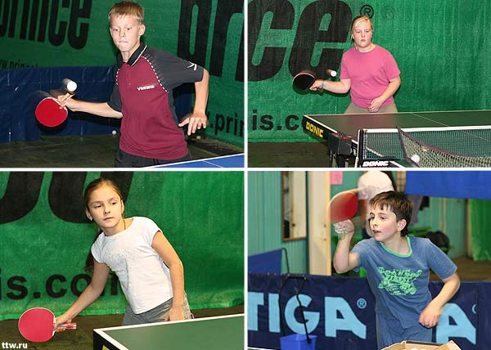
打乒乓球 dă pīngpāngqiú

Slide 13
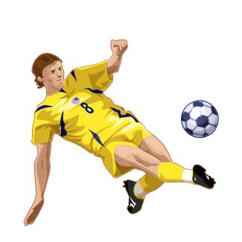
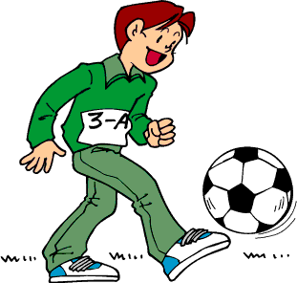
踢足球 tĭ zúqiú

Slide 14

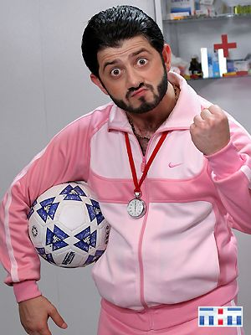
教练员 jiàoliànyuán

Slide 15
Прочитайте и переведите:
pí
lán
wăng
bīng
bàng
dă
qiú
pái
gănlăn
yúmáo
pīngpāng

Slide 16
Запомни!!!
Вопросительное слово 谁 shuí «кто» употребляется
в том случае, когда речь идет о фамилии, имени, родстве и т.д.
Ставится в конце предложения.
НАПРИМЕР:
你 是 谁?
我 是 安 东.
Кто ты? Я Антон.
他 是 谁?
他 是 我 哥哥.
Кто он? Он мой ст.брат.
这 是 谁?
这 是 我的朋友.
Кто это? Мой друг.
那 是 谁?
那 是 林老师.
Кто то? То учитель Линь.

Slide 17
Прочитайте и переведите:
这 是 谁? 这 是 我 妹妹.
那 是 谁? 那 是 我 的 朋友.
她 是 谁? 她 是 我们 奶奶.
他 是 谁? 他 是 我 哥哥.
他们 是 谁? 他们 是 朋友.
那 是 谁? 那 是 王 老师.
这 是 谁? 这 是 她们 的 爸爸.
她 是 谁? 她 是 我 妈妈.

Slide 18
Переведите на китайский язык:
Кто то? То учитель Ван.
Кто они? Они мои друзья.
Кто она? Она наша сестра.
Кто он? Он директор Линь.
Кто ты? Я Антон.
Кто то? То моя бабушка.
Кто это? Это их друг.
Кто он? Он Владимир Путин.
Кто это? Это мой ст. брат.

Slide 19
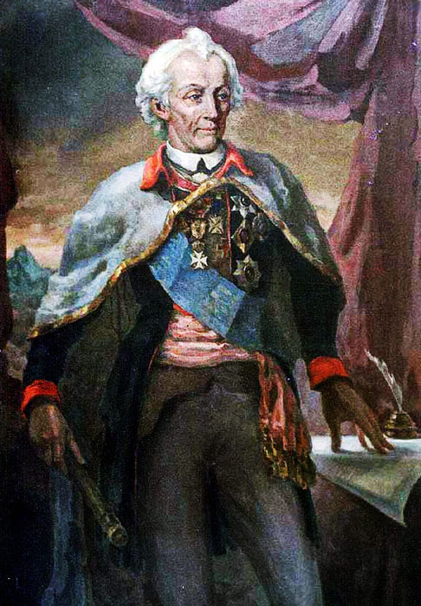
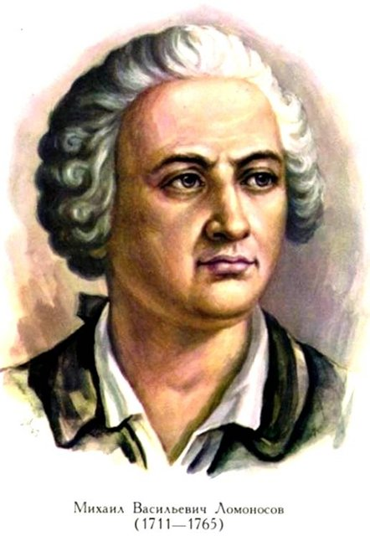
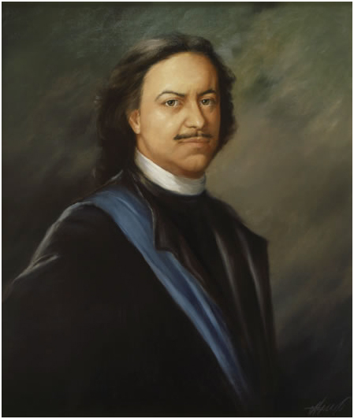
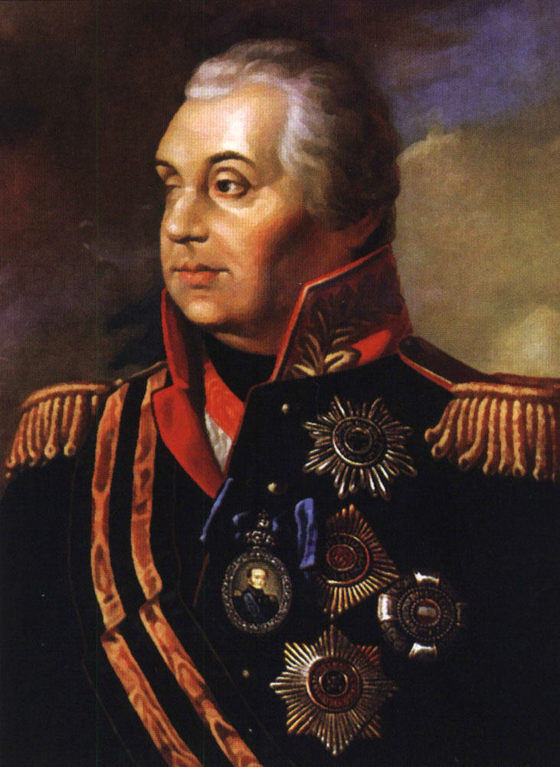
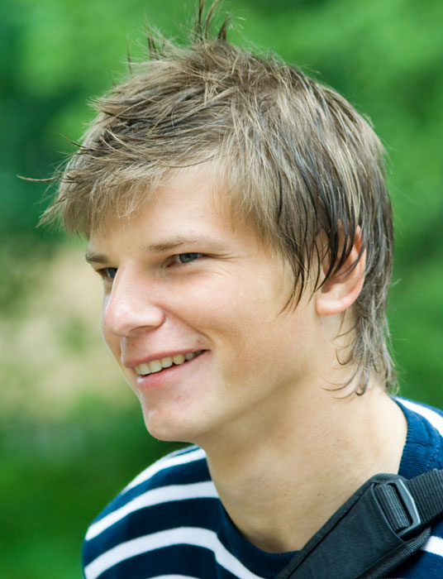
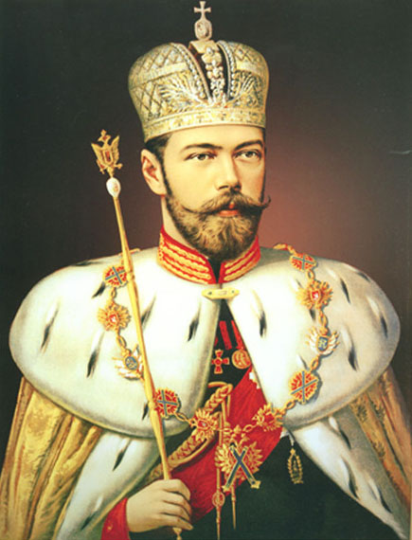
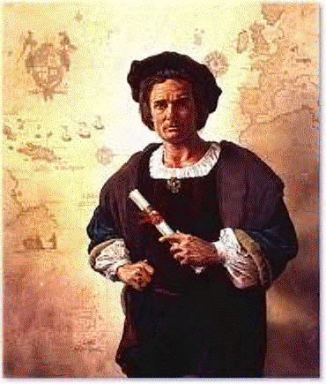
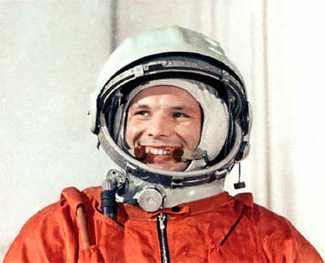
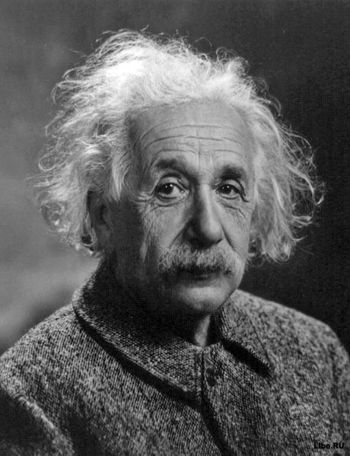
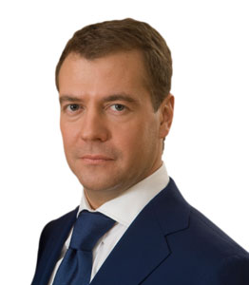
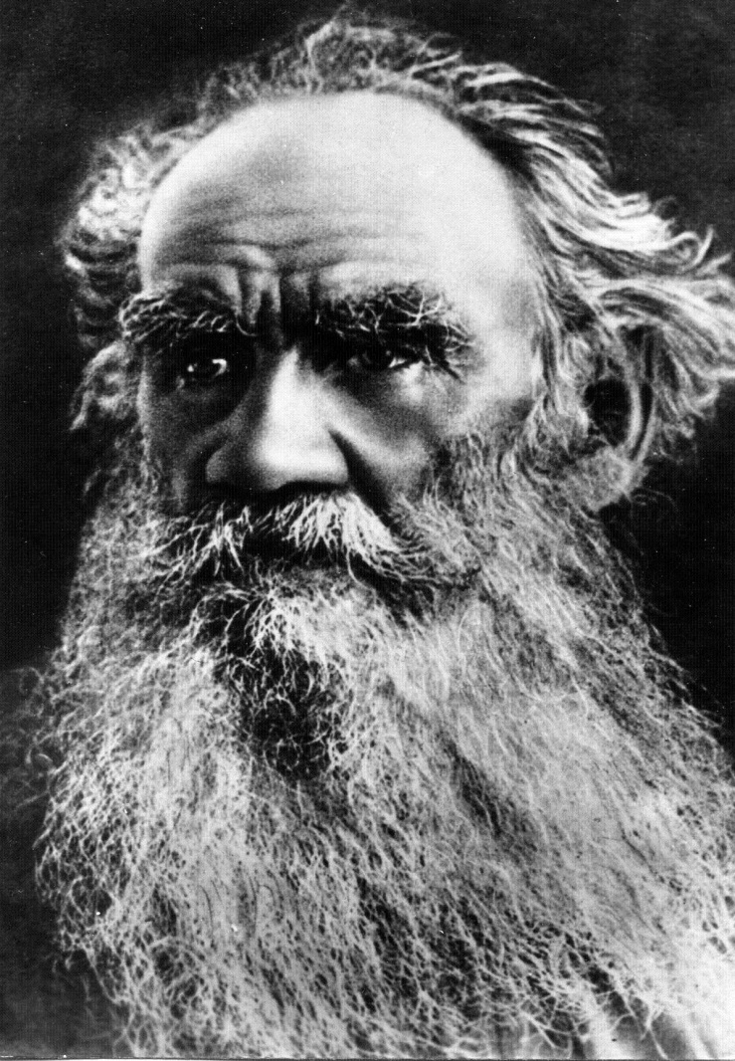
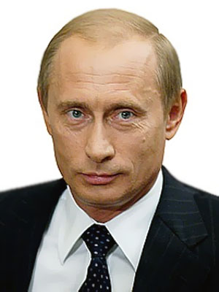
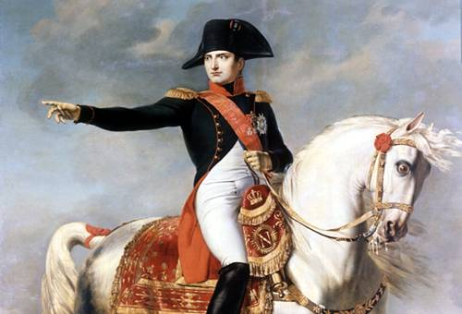
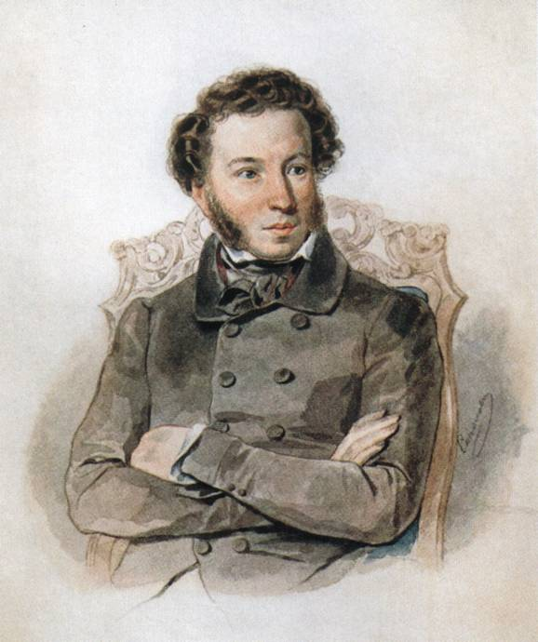
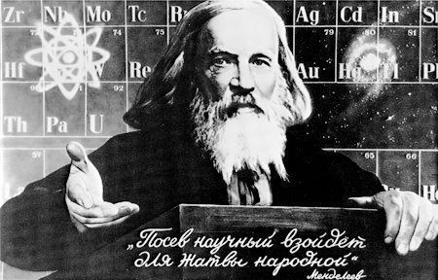
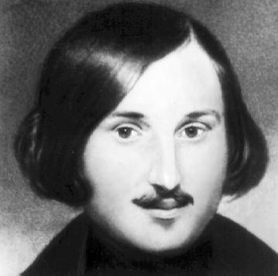
Спрашивайте и отвечайте по картинкам:
他 是 谁?
他 是…

Slide 20
Спрашивайте и отвечайте по картинкам:
他 (们)作什么?
他 (们)…..

Slide 21
Спрашивайте и отвечайте по картинкам:
他们 打 什么 球?
他们打…..

Slide 22
Прочитайте и переведите в быстром темпе

Slide 23
lánqiú
dă lánqiú
xĭhuān lánqiú
xĭhuān dă lánqiú
yě xĭhuān dă lánqiú
yě bù xĭhuān dă lánqiú
Lín lăoshī xĭhuān dă lánqiú.
Wáng xiàozhăng bù xĭhuān dă lánqiú.
Wáng Jiāmíng bù xĭhuān dă lánqiú, ta xĭhuān kàn lánqiú.
Míngtiān wŏmen xiăng dă lánqiú.

Slide 24
bīngqiú
dă bīngqiú
yào dă bīngqiú
yě bù yào dă bīngqiú
bù xĭhuān dă bīngqiú
yě bù xĭhuān dă bīngqiú
Wŏde tóngxué xĭhuān dă bīngqiú.
Lín xiàozhăng yě xĭhuān dă bīngqiú.
Wáng Jiāmíng xĭhuān dă bīngqiú, yě xĭhuān kàn bīngqiú.
Míngtiān wănshang wŏ hé wŏde tóngxuémen xiăng dă bīngqiú.

Slide 25
wăngqiú he pīngpāngqiú
hén xĭhuān dă wăngqiú
bù yào dă pīngpāngqiú
yě bù yào dă wăngqiú
kàn wăngqiú he pīngpāngqiú
hěn bù xĭhuān kàn wăngqiú he pīngpāngqiú
Lín xiàozhăng hěn bù xĭhuān dă wăngqiú, xĭhuān dă pīngpāngqiú.
Wănshang wŏ hé wŏde hăo péngyǒu xiăng dă wăngqiú hé pīngpāngqiú.

Slide 26
zúqiú
tĭ zúqiú
xĭhuān tĭ zúqiú
hén xĭhuān tĭ zúqiú
xiăng tĭ zúqiú
tóngxuémen xiăng tĭ zúqiú
Zăoshang tóngxuémen xiăng tĭ zúqiú.
Wŏmende xiàozhăng hěn xĭhuān tĭ zúqiú.
Lín lăoshī yě hěn xĭhuān tĭ zúqiú.
Wănshang wŏmen hé wŏde hànyŭ lăoshī xiăng tĭ zúqiú.

Slide 27
páiqiú
yào dă páiqiú
yě yào dă páiqiú
yě bù yào dă páiqiú
xiăng dă páiqiú
wănshang xiăn dă páiqiú
Wănshang wŏ xiăng dă páiqiú.
Zăoshang wŏ bù yào dă páiqiú.
Zăoshang wŏde tóngxuémen yě bù yao dă páiqiú.
Zăoshang Lín lăoshī xĭhuān kàn páiqiú he zúqiú.

Slide 28
yúmáoqiú
xĭhuān yúmáoqiú
dă yúmáoqiú
xĭhuān dă yúmáoqiú
bù dă yúmáoqiú
bù xĭhuān dă yúmáoqiú
xiăng dă yúmáoqiú
bù xiăng dă yúmáoqiú
Wŏmen bù xiăng dă yúmáoqiú.
Tāmen yě bù xiăng dă yúmáoqiú.
Zăoshang Wáng Jiāmíng he Lín lăoshī xiăng dă yúmáoqiú.

Slide 29
bàngqiú he gănlănqiú
xĭhuān dă bàngqiú
bù xĭhuān dă gănlănqiú
xiăng dă gănlănqiú
bù xiăng dă bàngqiú
Wáng Jiāmíng xĭhuān dă bàngqiú bu xĭhuān dă gănlănqiú.
xiăng dă bàngqiú
bù xiăng dă gănlănqiú
Wáng xiàozhăng bù xiăng dă bàngqiú уě bù xiăng dă gănlănqiú.

Slide 30
футбол
играть в футбол
нравиться играть в футбол
не нравиться играть в футбол
Мы играем в футбол.
Ван Цзямин любит играть в футбол.
Директор тоже любит играть в футбол.
Мои одноклассники любят смотреть футбол.
Учитель Линь тоже не любит смотреть футбол.

Slide 31
хоккей
смотреть хоккей
любить хоккей
не любить хоккей
не любить играть в хоккей
тоже не смотреть хоккей
тоже не любить смотреть хоккей
Антон не любит смотреть хоккей, он любит играть в хоккей.
Юра тоже не хочет смотреть хоккей, он хочет поиграть в хоккей.

Slide 32
баскетбол
играть в баскетбол
хотеть играть в баскетбол
не хотеть играть в баскетбол
тоже не хотеть играть в баскетбол
Анна не хочет играть в баскетбол, она хочет почитать журнал.
Мы играем в баскетбол, они не играют в баскетбол.
Ван Цзямин не любит играть в баскетбол, он любит играть в футбол.

Slide 33
волейбол
смотреть волейбол
нравиться смотреть волейбол
нравиться не смотреть а играть в волейбол
любить играть в волейбол
хотеть играть в волейбол
тоже хотеть играть в волейбол
тоже не хотеть играть в волейбол
Учитель Линь любит играть в волейбол.
Его одноклассники тоже любят играть в волейбол.

Slide 34
бейсбол и регби
нравиться бейсбол
не нравиться регби
смотреть бейсбол и регби
играть в регби
не хотеть играть в бейсбол
тоже не нравиться играть в регби
Директор любит играть в футбол и хоккей, не любит играть в бейсбол.
Мои одноклассники играют в бейсбол, я не играю в бейсбол, я играю в регби.

Slide 35
теннис (большой) и бадминтон
хотеть поиграть в теннис
не нравиться играть в бадминтон
тоже не нравиться играть в бадминтон
Мне нравиться играть в теннис, Наташе нравиться играть в бадминтон.
Я и Антон играем в бадминтон, Наташа и Ван Цзямин играют в теннис.
Директор Линь любит смотреть теннис.

Slide 36
настольный теннис
смотреть настольный теннис
играть в настольный теннис
нравится играть в настольный теннис
не нравится играть в настольный теннис
Ван Цзямину тоже нравится играть в настольный теннис.
Ван Цзямину тоже не нравится играть в настольный теннис.
Мне и моему лучшему другу нравится смотреть настольный теннис.

Slide 37
Отметьте цветными карандашами транскрипцию пройденных вами слов:
x | i | ă | o | j | ì | n | q | ĭ | n | g
b | à | n | g | i | o | a | z | f | a | n
ī | e | r | q | à | o | l | u | ò | k | o
n | l | d | i | r | s | i | o | c | d | n
g | o | u | ú | t | h | à | m | t | ă | g
q | i | ú | x | p | u | n | y | u | á | ú
z | y | q | i | ī | í | z | h | p | n | i
h | u | i | a | n | y | ǔ | m | á | o | q
ă | w | ú | n | g | u | a | n | i | f | i
o | a | n | g | p | ā | n | g | q | i | ú

Slide 38
Разговорная практика

Slide 39
Составьте диалоги по образцу, употребляя для замены данные слова и переведите.
Образец:
1.Yóulā bàngqiú
2. Ānnà yǔmáoqiú
3. Nàdáshā páiqiú
4. Āndōng bīngqiú
5. Sàshā lánqiú
6. Yīwàn wăngqiú
7. Liénā gănlănqiú
А: Tā shì shuí?
Б: Tā shì wŏ de péngyou
Wáng Jiāmíng.
А: Tā yĕ dă wăngqiú ma?
Б: Shì, tā yĕ dă wăngqiú.

Slide 40
Диалог:
尤拉: 您好! 我叫尤拉 (Yóulā), 我 想 打 橄榄球 (gănlănqiú).
教练: 你好! 我是你们的教练员 (jiàoliànyuán). 他是谁?
尤拉: 他是我的朋友.
教练: 他叫什么名字?
尤拉: 他叫王家明.
教练: 你们是中学生吗?
尤拉: 是, 我们是中学生.

Slide 41
教练: 他也想打橄榄球 (gănlănqiú) 吗?
尤拉: 不, 他不想打橄榄球 (gănlănqiú).
教练: 他想打什么球?
尤拉: 他想打篮球 (lánqiú).
教练: 好, 谢谢你,再见.
尤拉: 明天见.

Slide 42
Закончите диалоги, употребляя данные слова:
(1)
是, 不, 吗, 也, 打
A: 他_______谁?
Б: 他 _______我的 朋友 安东.
А: 他 打 篮 球 (lánqiú) ________?
Б: 是, 他 ______ 篮 球.
A: 你 ________ 打篮 球 吗?
Б: 不, 我 ________打 篮 球.

Slide 43
Закончите диалоги, употребляя данные слова:
(2)
是, 的, 也, 谁
А: 他是_______?
Б: 他是王家明_______朋友Наташа.
А: 他______是中学生吗?
Б: ______, 他也_______中学生.

Slide 44
Практическое занятие

Slide 45
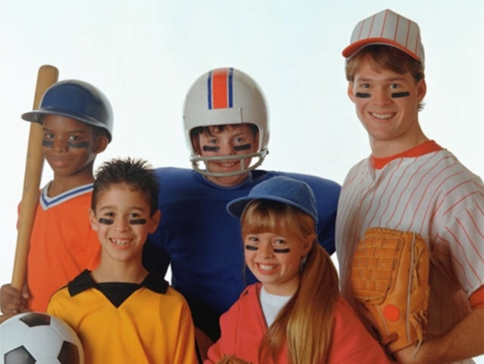
Принесите свою фотографию с друзьями.
Расскажите, какой вид спорта они любят?
他是谁? 他打什么球?

Slide 46

谢谢你们!

